Slide 1
Protocologic Analyzer
โปรโตคอลอจิค อนาไลเซอร์
โดย
  นายกฤษดากร ไชยชุมภู
  นายชัยกร แซ่เซียว
อาจารย์ที่ปรึกษา
  ดร. สุรินทร์ กิตติธรกุล

Slide 2
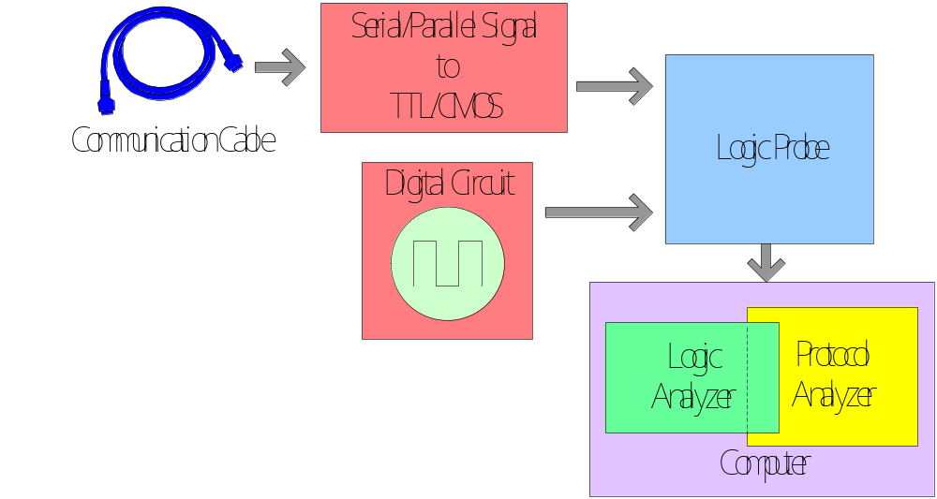
ภาพรวมของ Protocologic Analyzer
ประกอบด้วย 2 ส่วน คือ
  Protocol Analyzer
  Logic Analyzer

Slide 3
ปัญหาและประโยชน์ของโครงงาน
เครื่องมือที่ใช้วิเคราะห์โปรโตคอลพื้นฐานที่ใช้สื่อสารทั้งชนิด Serial และ Parallel และ เครื่องมือในการวัดและวิเคราะห์สัญญาณดิจิตอลมีราคาแพงและต้องนำเข้าจากต่างประเทศ ทำให้ขาดดุลการค้าระหว่างประเทศ และเป็นการส่งเสริมให้ประเทศไทยพึ่งพาตนเองได้ทางเทคโนโลยี และในที่สุดลดการนำเข้าสินค้าจากต่างประเทศได้

Slide 4
วัตถุประสงค์ของโครงงาน
เพื่อสร้างโปรแกรมที่สามารถวิเคราะห์โปรโตคอลพื้นฐานที่ใช้สื่อสารทั้งชนิด Serial และ Parallel ได้
เพื่อสร้างโปรแกรมที่สามารถวิเคราะห์สัญญาณทางดิจิตอลได้อย่างมีประสิทธิภาพ
เพื่อสร้างโครงงานที่มีประโยชน์ในการศึกษาและใช้งานทางด้านวิทยาศาสตร์และเทคโนโลยี

Slide 5
ขอบเขตของโครงงาน ส่วน Software
เป็นการพัฒนาต่อยอดจากโปรแกรมประเภท Waveform Viewer
เพิ่มฟังก์ชันเข้าไปในซอร์สโค้ดต้นแบบ
  ส่วนของโปรแกรมที่จัดการเกี่ยวกับการวิเคราะห์และแสดงผลข้อมูล
  ส่วนของโปรแกรมที่ติดต่อกับฮาร์ดแวร์
แก้ไขฟังก์ชันและส่วนของโปรแกรมให้ดีขึ้น
  ส่วนของโปรแกรมที่ติดต่อกับผู้ใช้
ตัดฟังก์ชันที่ไม่เกี่ยวข้องออก

Slide 6
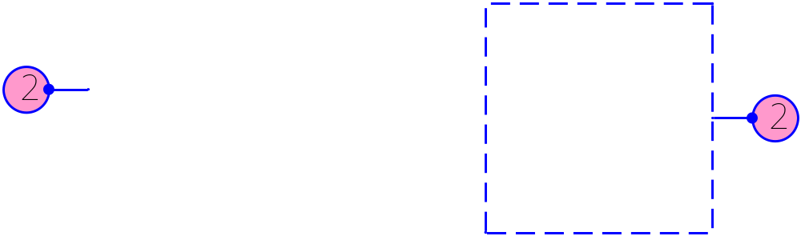
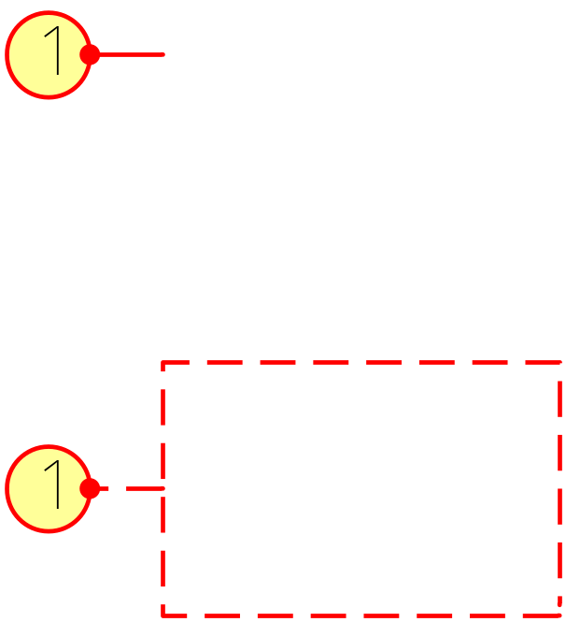
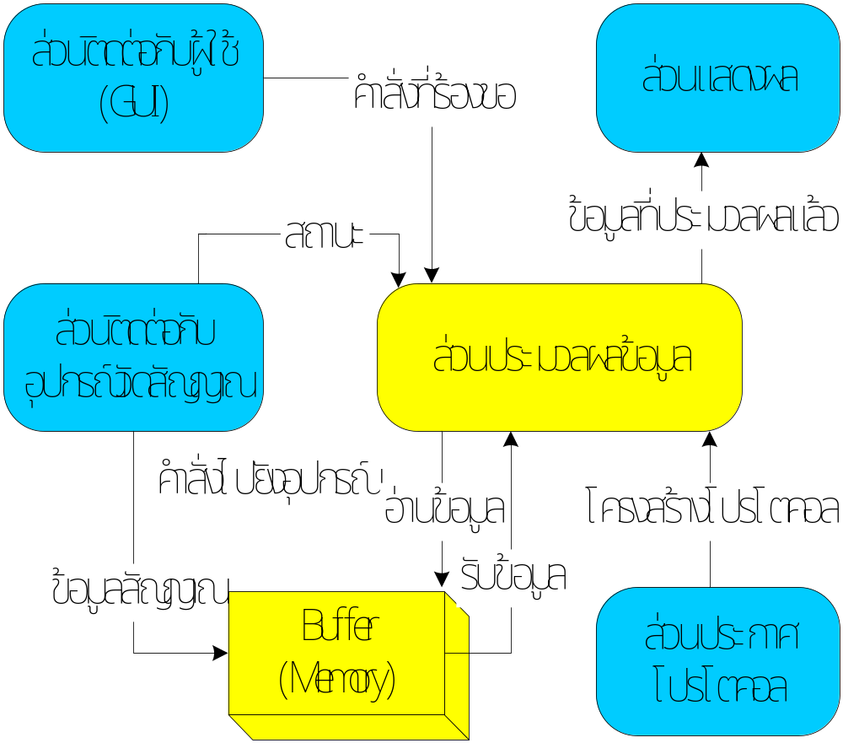
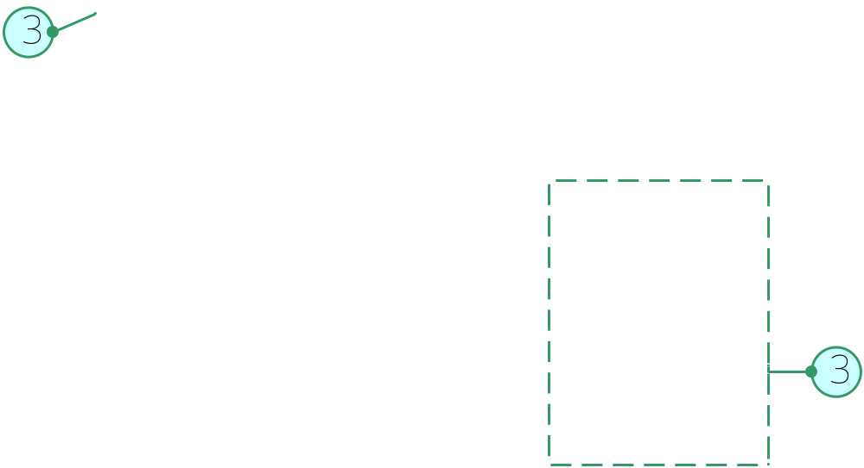

รายละเอียดการพัฒนาส่วน Software
1) ส่วนติดต่อกับอุปกรณ์วัดสัญญาณ
2) ส่วนแสดงผลและวิเคราะห์ข้อมูล
3) ส่วนวิเคราะห์โปรโตคอล

Slide 7
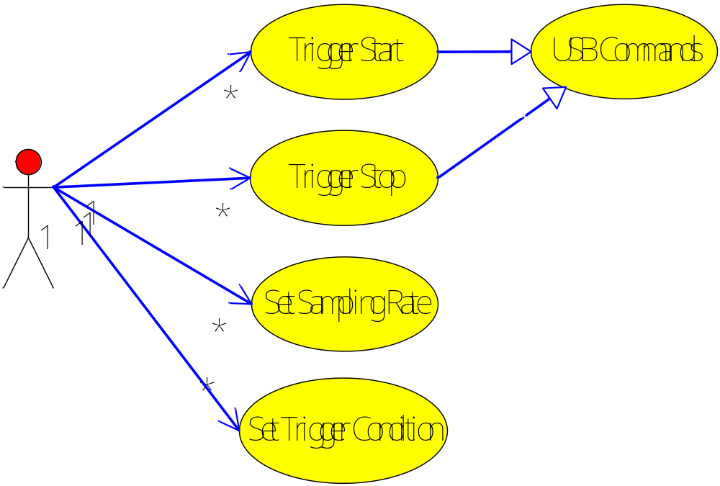
1. การพัฒนาในส่วนติดต่อกับอุปกรณ์วัดสัญญาณ
ติดต่อกับฮาร์ดแวร์ผ่านทางพอร์ต USB
เช็คได้ว่าฮาร์ดแวร์เชื่อมต่อกับพอร์ต USB
ตั้งค่า Sampling Rate
ตั้งค่าเงื่อนไขในการเริ่ม Sampling
สั่งให้เริ่มหรือหยุด Sampling
รับข้อมูลจากฮาร์ดแวร์หลังจาก Sampling

Slide 8
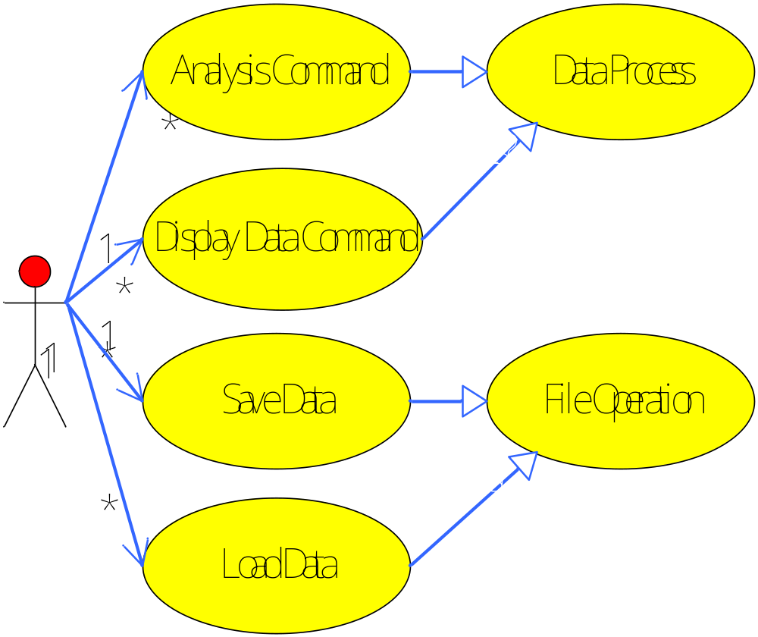
2. การพัฒนาในส่วนแสดงผลและวิเคราะห์ข้อมูล
Display Data Command
แสดงผลแบบ Waveform
แสดงผลแบบตัวเลข
เพิ่มหรือลดสัญญาณที่แสดงผล
ย่อหรือขยาย Waveform
เรียงลำดับชื่อสัญญาณที่แสดงผล
จัดกลุ่มสัญญาณที่แสดงผล
Analysis Command
แสดงค่าข้อมูลที่ตำแหน่ง Cursor
ค้นหา Pattern ของสัญญาณ

Slide 9
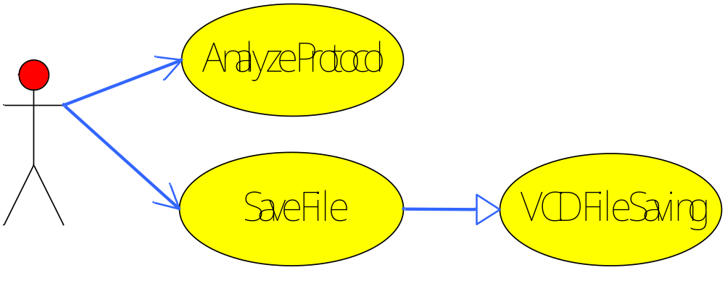
3. การพัฒนาในส่วนวิเคราะห์โปรโตคอล
สามารถวิเคราะห์โปรโตคอล RS-232 Serial
สามารถบันทึกผลการวิเคราะห์

Slide 10
สรุปการดำเนินงานส่วนติดต่อกับอุปกรณ์วัดสัญญาณ
เป้าหมายแรกที่พัฒนา
  ต้องการพัฒนาโปรแกรมที่สามารถติดต่อกับอุปกรณ์วัดสัญญาณ โดยผ่านทางพอร์ต USB บนระบบปฏิบัติการ Linux
ปัญหาที่พบ
  มีปัญหาเกี่ยวกับ Driver ของอุปกรณ์รับสัญญาณ ซึ่งไม่สามารถทำงานได้บนระบบปฏิบัติการ Linux

Slide 11
สรุปการดำเนินงานส่วนติดต่อกับอุปกรณ์วัดสัญญาณ (Con)
การแก้ปัญหา
  ทดลองเปลี่ยนไปพัฒนาบนระบบปฏิบัติการ Windows และสามารถทำงานได้
สรุปผลลัพธ์ที่ได้
  ส่วนติดต่อกับอุปกรณ์วัดสัญญาณสามารถทำงานได้บนระบบปฏิบัติการ Windows

Slide 12
สรุปการดำเนินงานส่วนแสดงผลและวิเคราะห์ข้อมูล
เป้าหมายแรกที่พัฒนา
  ต้องการพัฒนาให้โปรแกรมในส่วนแสดงผลและวิเคราะห์ข้อมูลสามารถทำงานได้บนระบบปฏิบัติการ Linux
ปัญหาที่พบ
  เนื่องจากส่วนติดต่อที่ติดต่อกับอุปกรณ์วัดสัญญาณไม่สามารถทำงานได้บนระบบปฏิบัติการ Linux ดังนั้นจึงจำเป็นต้องพัฒนาโปรแกรมในส่วนนี้ให้มาทำงานบนระบบปฏิบัติการ Windows

Slide 13
สรุปการดำเนินงานส่วนแสดงผลและวิเคราะห์ข้อมูล (Con)
การแก้ปัญหาและผลสรุป
  ทำการ Port ส่วนที่แสดงผลและวิเคราะห์ข้อมูลให้ทำงานบนระบบปฏิบัติการ Windows และตัดบางส่วนที่ไม่สามารถ Portได้ เนื่องจากมีการเรียกใช้ฟังชันก์บางฟังชันก์ที่ไม่มี Library รองรับ

Slide 14
สรุปการดำเนินงานส่วนวิเคราะห์โปรโตคอล
เป้าหมายแรกที่พัฒนา
  ต้องการโปรแกรมที่สามารถวิเคราะห์โปรโตคอล RS-232 Serial และ USB 1.0 โดยการวัดสัญญาณในระดับ Physical Layer
ปัญหาที่พบ
  การวัดสัญญาณในระดับ Physical Layer ไม่เหมาะสมในการวิเคราะห์โปรโตคอล USB โดยเนื่องจากมีความยุ่งยากมากในเรื่องของการหา และการตีความหมายของ Packet ซึ่งสามารถเป็นโครงงานได้อีก 1 โครงงาน

Slide 15
สรุปการดำเนินงานส่วนวิเคราะห์โปรโตคอล (Con)
การแก้ปัญหาและผลสรุป
  ส่วนวิเคราะห์โปรโตคอล สามารถวิเคราะห์โปรโตคอลได้เฉพาะ RS-232 Serial

Slide 16
แนวทางในการพัฒนาต่อ ส่วน Software
สามารถพัฒนาให้โปรแกรมวัดข้อมูลและแสดงผลเป็นแบบ Real time
เพิ่มความสามารถให้วิเคราะห์โปรโตคอลชนิดอื่นๆ มากขึ้น

Slide 17
ขอบเขตของโครงงาน ส่วน Hardware
เป็นการพัฒนาบอร์ดทดลอง FPGA และอุปกรณ์สนับสนุนต่างๆ
สร้างซอร์สโค้ด VHDL ต้นแบบ
  ส่วนการวิเคราะห์ และเก็บข้อมูลดิจิตอล
  ส่วนติดต่อกับอุปกรณ์สนับสนุนต่างๆ
สร้างบอร์ดสำหรับแปลง และรับข้อมูลโปรโตคอล
  ส่วนแปลงสัญญาณเป็น TTL
สร้างสายสัญญาณ สำหรับจับข้อมูลแบบต่างๆ

Slide 18
รายละเอียดการพัฒนาส่วน Hardware
ศึกษาทฤษฏี และสำรวจผลิตภัณฑ์ในท้องตลาด
กำหนดขอบเขต และความสามารถของฮาร์ดแวร์
ศึกษาบอร์ดที่ใช้พัฒนา
ออกแบบโครงสร้างของฮาร์ดแวร์ & อุปกรณ์ที่เกี่ยวข้อง
หาเครื่องมือที่ใช้พัฒนา
ทดสอบ และแก้ไขข้อผิดพลาด

Slide 19
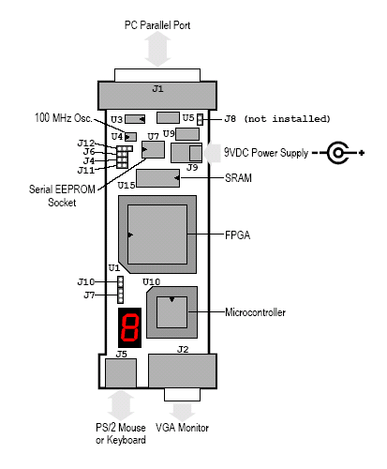
15 ns
บอร์ดที่ใช้พัฒนา
XS 40 Board V1.4
10 ns
25 ns
บริษัท เอ็คซ เอนจิเนีย ซอฟต์แวร์ ซิสเท็ม จำกัด
ประเทศสหรัฐอเมริกา

Slide 20
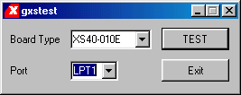
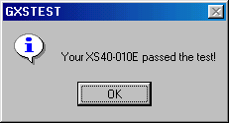
ผลการทดสอบ
XSTEST

Slide 21
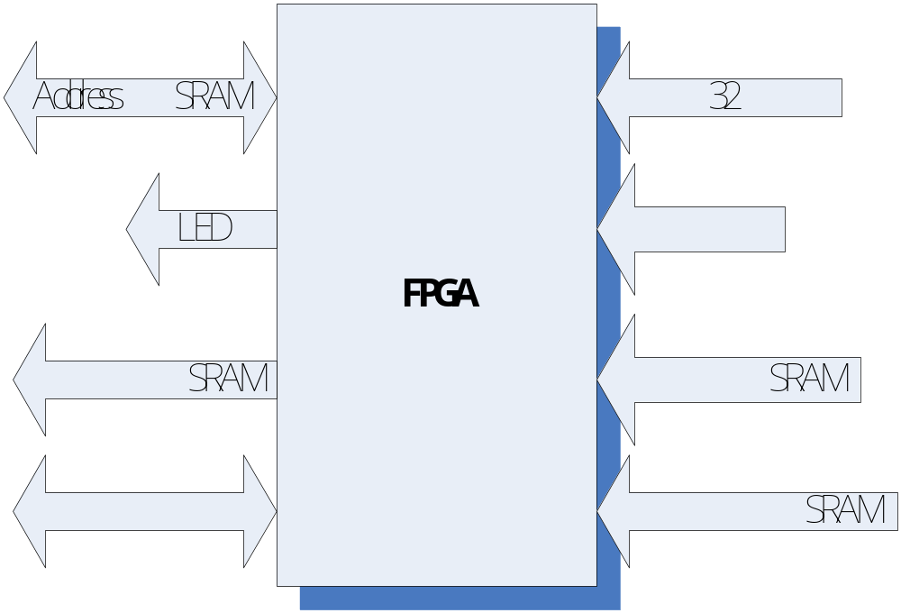
1. การพัฒนาในส่วนบอร์ดทดลอง
การทำงานของ FPGA

Slide 22
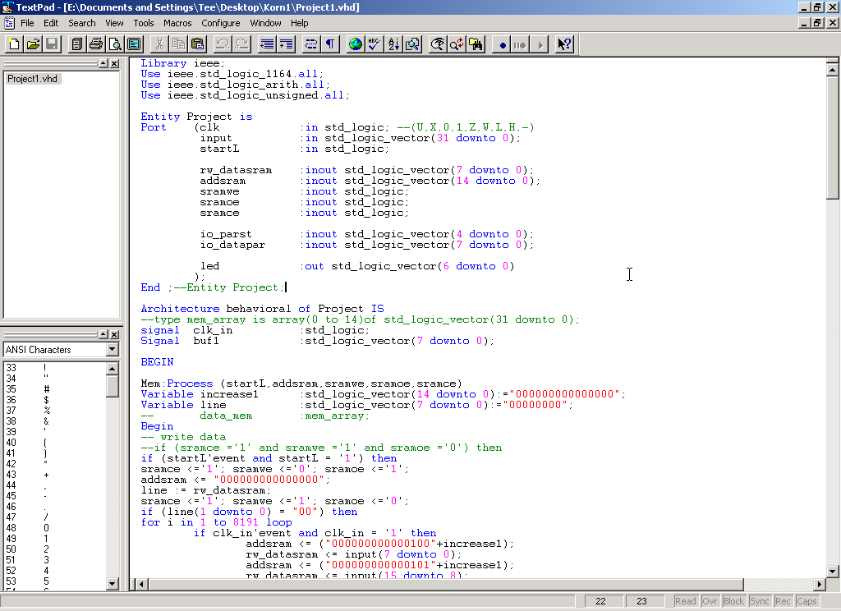
Source Code VHDL

Slide 23
Z | Z | Z | Z | Z | Z | Line"1" | Line"0"
ชุดบิตควบคุม ที่แอดเดรส “000000000000000”
ควบคุมจำนวนพอร์ต
Line1"7" | Line1"6" | Line1"5" | Line1"4" | Line1"3" | Line1"2" | Line1"1" | Line1"0"
ชุดบิตควบคุม ที่แอดเดรส “000000000000001”
ควบคุมสัญญาณนาฬิกา
Source Code VHDL

Slide 24
Line”1” | Line”0” | CH
0 | 0 | 32 พอร์ต
0 | 1 | 24 พอร์ต
1 | 0 | 16 พอร์ต
1 | 1 | 8 พอร์ต
Source Code VHDL

Slide 25
ขั้นตอนการออกแบบ | ซอฟต์แวร์ที่ใช้ | ผู้ผลิต
HDL Simulation | ModelSim/VHDL | Model Technology
HDL Synthesis & Optimization | Leonardo | Exemplar Logic
Partitioning,Placement and Routing | Foundation (M1) | Xilinx
เครื่องมือที่ใช้พัฒนา

Slide 26
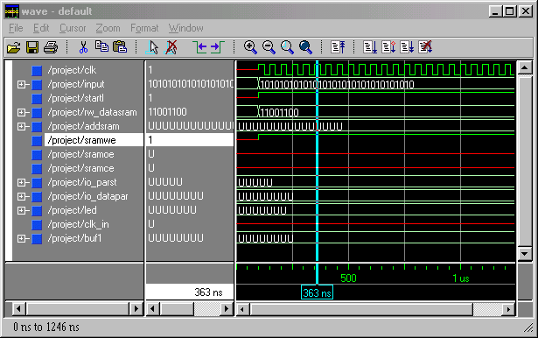
ModelSim

Slide 27
สรุปการดำเนินงานส่วน บอร์ดทดลอง
เป้าหมายของการพัฒนา
  ต้องการพัฒนาบอร์ดให้สามารถวัดสัญญาณ TTL และเก็บลงบนหน่วยความจำ
  เพื่อสร้าง Logic/Protocol Analyzer ราคาถูกในตลาดเมืองไทย
ปัญหาที่พบ
  มีปัญหาเกี่ยวกับ โปรแกรมในการพัฒนา ซึ่งไม่ค่อยสนับสนุนอุปกรณ์ของเก่าเท่าที่ควร

Slide 28
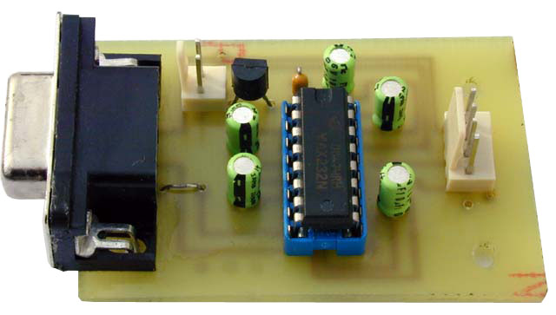
2. การพัฒนาในส่วนติดต่อกับโปรโตคอล
บอร์ดที่พัฒนาสำหรับ Protocol Logic Analyzer

Slide 29
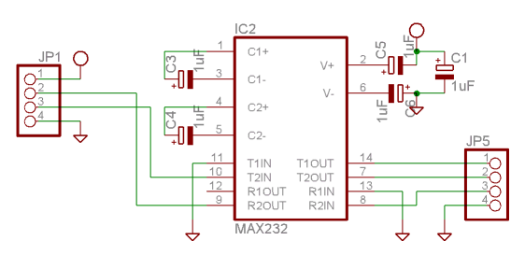
โครงสร้างภายในของบอร์ด

Slide 30
สรุปการดำเนินงานในส่วนติดต่อกับโปรโตคอล
เป้าหมายของการพัฒนา
  ต้องการวิเคราะห์โปรโตคอล RS-232 Serial โดยต้องแปลงสัญญาณเป็น TTL ก่อน
  สัญญาณที่ได้มาจากการแปลงต้องสามารถวัดระดับสัญญาณเป็น “0” หรือ “1” โดยไม่ผิดเพี้ยน
ปัญหาที่พบ
  ความเร็วในการแปลงสัญญาณยังไม่เร็วเท่าที่ควร

Slide 31
สรุปการดำเนินงานในส่วน Hardware
เป้าหมายของการพัฒนา
  ต้องสามารถจับสัญญาณดิจิตอล (TTL) และโปรโตคอลได้
  สัญญาณจับได้ต้องมีความถูกต้องของระดับสัญญาณ “0” หรือ “1” มากที่สุด
ปัญหาที่พบ
  ความเร็วในการแปลงสัญญาณยังไม่เร็วเท่าที่ควร
  มีการจำหน่าย Logic Analyzer ราคาถูกในท้องตลาดแล้ว

Slide 32
แนวทางในการพัฒนาต่อ ส่วน Hardware
เพิ่มความสามารถเพื่อรองรับการส่งข้อมูลแบบ Real time
เพิ่มความสามารถในการจับสัญญาณจากพอร์ตต่างๆ ให้มากขึ้น

Slide 33
Questions & Answers

